Slide 1
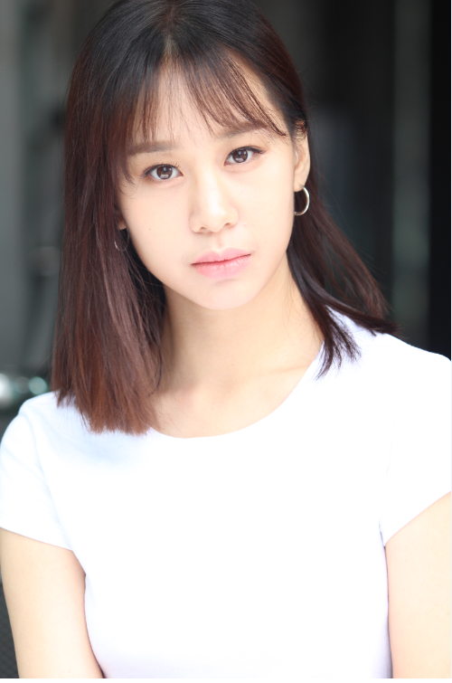
이 서 연 2004년생 168cm 영화- 2022년귀신경찰 (김수미신현준,정준호), 2023년 내 알사탕,트라우마,선물 등 2018년,미안해,종각, 2021년잊혀진영웅 등 다수… 광고-삼성가전,칠성사이다, 서해종합건설,현대해상 010-4572-3323

Slide 2
